Slide 1

VY_32_INOVACE_09_Přírodověda_
4.ročník_
03_Stavba bylin
Autor : Jiří Martínek, ZŠ a MŠ Hazlov
Období vytvoření : září 2011

Slide 2


Stavba těla bylin
Ahoj, jmenuji se Herb a jsem tu, abych tě naučil něco málo o bylinách, jejich stavbě.

Slide 3
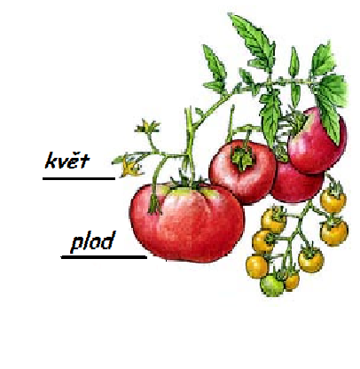
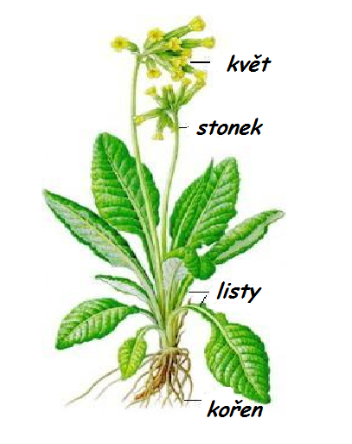
Pamatuj :
Tělo bylin se skládá z 5 hlavních částí :
  kořene
  stonku
  listů
  květu
  plodu

Slide 4
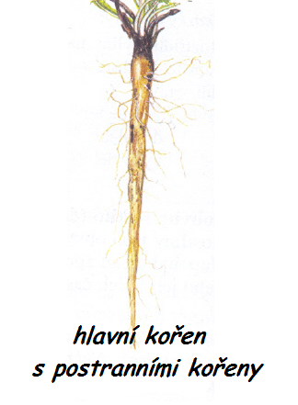
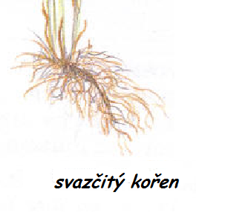
Kořen
je podzemní část rostliny, upevňuje rostlinu v půdě, přijímá vodu i živiny, některý je vhodný i k rozmnožování rostlin.
Pamatuj, že rozlišujeme 2 typy kořene :

Slide 5
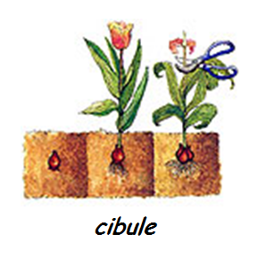
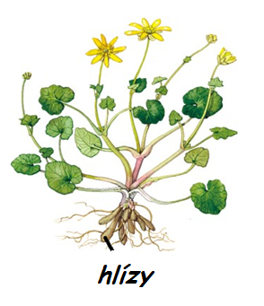
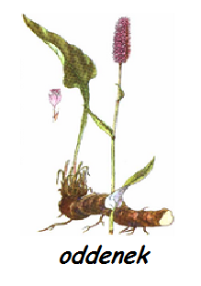
Některé rostliny mají další podzemní část :
  cibule (tulipán, krokus, sněženka)
  oddenek (kapraď, kosatec, sasanka)
  hlíza (brambor, orsej jarní)

Slide 6
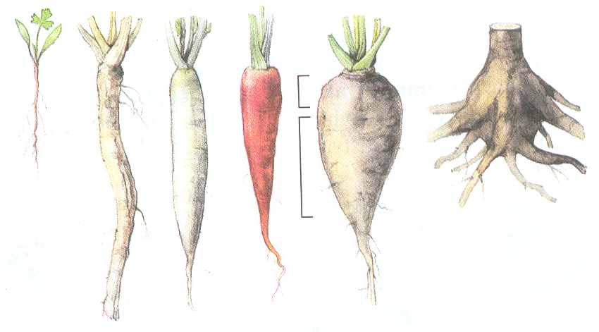
Pamatuj:
Kořeny mají různý tvar a různou funkci. Rostou zpravidla pod zemí a nikdy na nich nevyrůstají listy.Kořeny upevňují rostliny v zemi a čerpají z půdy vodu s rozpuštěnými živinami.
kořen nitkovitý, válcovitý, vřetenovitý, kuželovitý, řepovitý, srdcovitý

Slide 7
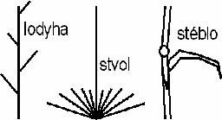
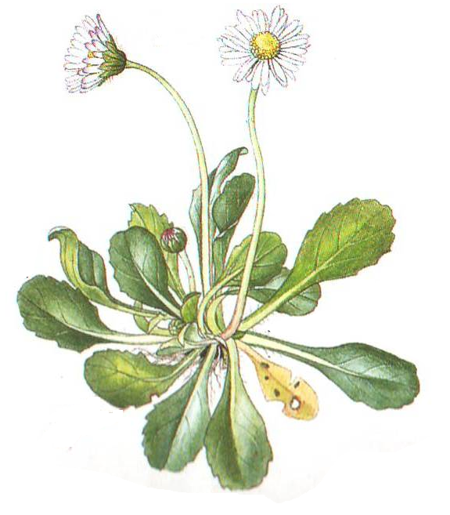
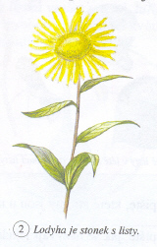
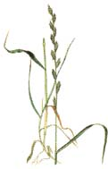
Stonek
je nadzemní část rostliny, je článkovaný, nese listy a květy; listy vyrůstají z tzv. uzlin. Uzliny u trav se nazývají kolénka .
Pamatuj, že rozlišujeme 3 typy stonků :
Stvol (stonek bez listů)
Lodyha (stonek s listy)
Stéblo (duté,článkované s listy)

Slide 8
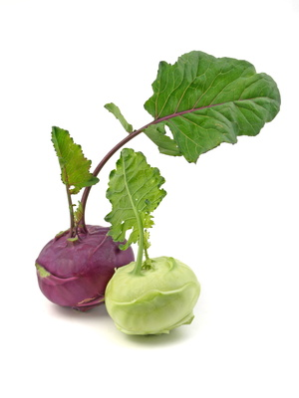
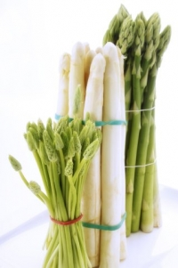
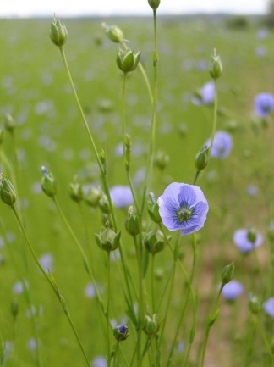
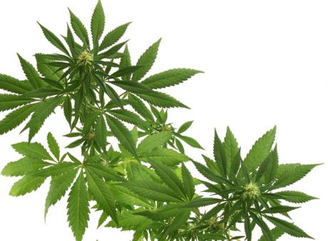
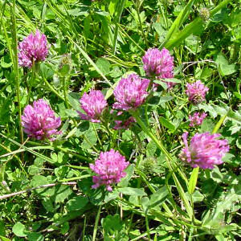
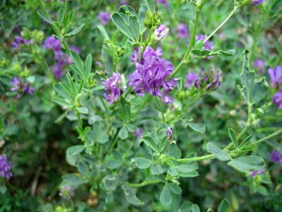
Některé stonky využíváme jako potraviny, některé se uplatňují v textilním průmyslu, stonky trav a jetelovin jsou pícniny (rostliny pěstované jako krmivo)
kedlubna chřest
potraviny
len konopí
textilní průmysl
jetel vojtěška
pícniny

Slide 9
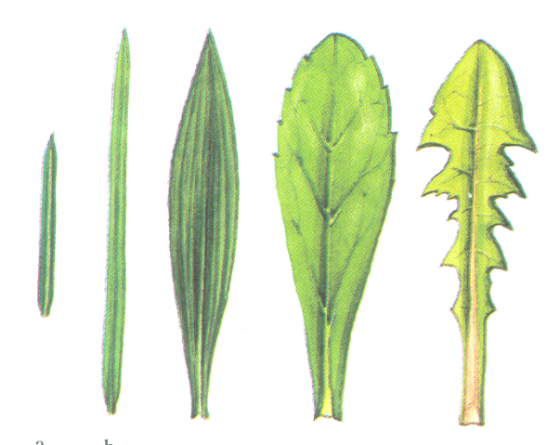
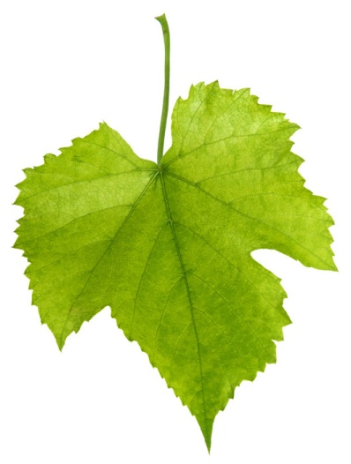
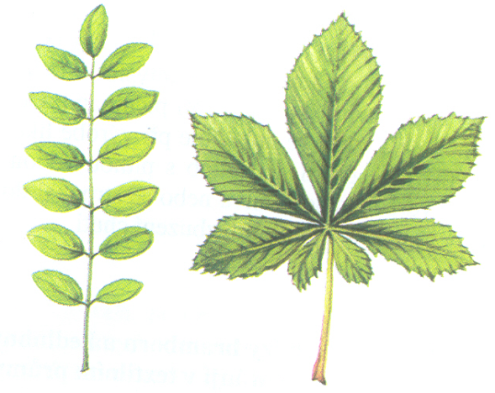
Listy
vyrůstají ze stonku nebo tvoří přízemní růžici; pomocí nich rostlina dýchá a přijímá sluneční energii, která rostlině slouží jako výživa
dělíme je na :
- listy jednoduché (čepel se skládá z jednoho lístku různého tvaru)
- listy složené (čepel se skládá z více lístků)
Připomeň si:
listy jednoduché
řapík
čepel
listy složené

Slide 10
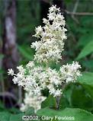
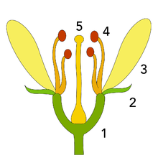
Květ
slouží rostlině k rozmnožování, protože z květu se vyvine plod a ten obsahuje jedno nebo více semen
Části květu:
- květní lístky (různě barevné, lákají hmyz)
- pestík (z něho se vyvíjí plod,skládá se z blizny, čnělky a semeníku)
- tyčinky (na nich se tvoří pyl)
Květenství = soubor květů
kalich
kališní lístky
květní lístky
tyčinky
pestík (horní část = blizna, střed = čnělka, spodní část = semeník)

Slide 11
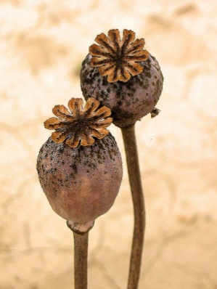
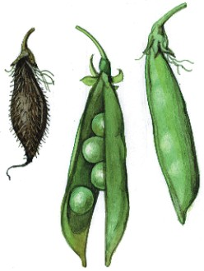
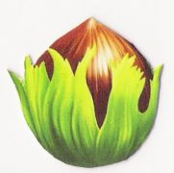
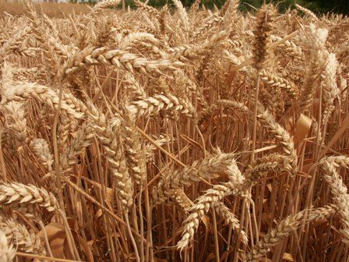
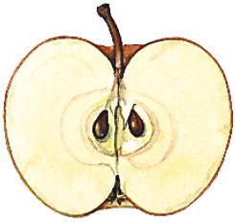
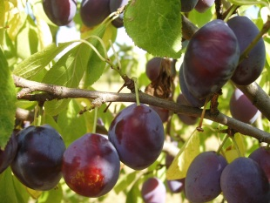
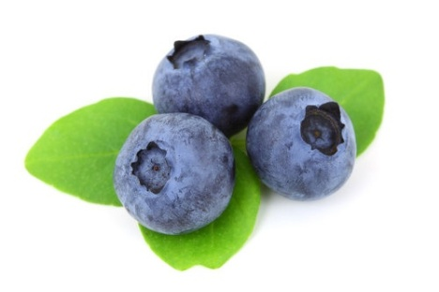
Plody
obsahují jedno nebo více semen, ze kterých vyrůstají nové rostliny
rozeznáváme:
- plody suché (makovice, obilka, lusk, oříšek)
- plody dužnaté (malvice, peckovice, bobule)

Slide 12
Úkoly pro zopakování učiva
Nakresli kořen :
svazčitý
hlavní s postranními kořeny
Řešení
Řešení

Slide 13
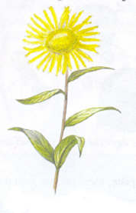
Jak se jmenuje stonek, který :
lodyha
má listy a květy
stéblo
má listy a kolénka
nemá listy a má květy
stvol
Čarou spoj název stonku se správnou rostlinkou:

Slide 14
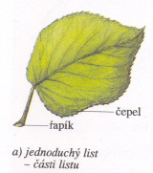
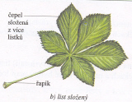
Jak se nazývá místo, z něhož vyrůstají na stonku listy:
uzliny, u trav kolénka
Nakresli list jednoduchý a složený a napiš názvy jeho částí :
jednoduchý
složený
Řešení
Řešení

Slide 15

Doplň části květu:
květní lístek
blizna
tyčinka
kališní lístek
čnělka
kalich
semeník

Slide 16
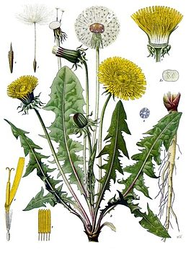
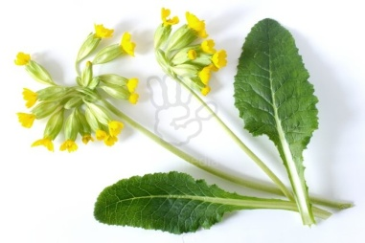
Hádanky :
Kvetu zjara zářivě žlutými květy. Když květy odkvetou, létají z nich bílá chmýříčka.
Smetánka (pampeliška)
Jsem malá drobná bylina, kvetu na jaře, mám bílé květní lístky lemované červenu barvou, můj stonek je bez listů. Dobře mě znají Karafiátovi Broučci.
Sedmikráska
Říká se o mně, že otevírám s „Petrem“ jaro. Moje listy tvoří u země růžici, květní lístky mají různou barvu od bílé, přes červenou, žlutou, fialovou. Jsem ozdobou jarních zahrádek i okenních parapetů.
Petrklíč
Obrazová nápověda

Slide 17
Metodický list
Tento digitální učební materiál je určen pro 4.ročník, předmět Přírodověda, část Stavba bylin. Je vhodný pro práci s interaktivní tabulí a popisovačem, popřípadě pro samostatnou práci na počítačích.
Úvodní snímky 2 – 11 jsou připraveny pro výuku či zopakování daného učiva, následující snímky jsou pracovními listy. Ty je možné i vytisknout.
Snímek č.12 : žáci nakreslí dva základní typy kořene, pod obrazci je schováno řešení, objeví se na kliknutí myší.
Snímek č.13 : žáci odpovídají na otázky týkající se stonku, napíší je na připravené linky ( lodyha, stéblo, stvol); čarou pak spojí název stonku s rostlinou. Správné řešení se opět objeví postupným klikáním myší.
Snímek č.14 : žáci opět odpoví na otázku a jeden žák napíše odpověď na tabuli, poté se pokusí nakreslit dva typy listů, kliknutím myši zobrazíte řešení.
Snímek č.15 : na připravené linky žáci napíší základní části květu, kliknutím myši si svůj názor zkontrolují.
Snímek č.16 : podle textu se žáci snaží nalézt odpověď, o jakou rostlinu jde. Na první kliknutí odkryjete obrázkovou nápovědu, na další postupná kliknutí se zobrazí názvy bylin.

Slide 18
Použitý materiál
Přírodověda pro 4.ročník základní školy, J.Mladá, L.Podroužek, nakl. SPN 2003
Přírodověda pro 4.ročník základní školy, pracovní sešit, J.Mladá, L.Podroužek, nakl.SPN
Soubor námětů, úkolů a zajímavostí k přírodovědnému učivu pro 4.ročník, H.Mühlhauserová, 2010
Zdroje obrázků :
Snímek č.2 : http://www.herbsherbals.com/herb.gif herb
http://www.ourwaterourworld.org/Portals/0/graphics/DaisyWideStemFront.jpg sedmikráska
Snímek č.3 : http://www.oskole.sk/userfiles/image/novy/obrazky%20OSKOLE/Prirodoveda/1.jpg petrklíč
http://www.kitchengardenseeds.com/recipes/images/30.IMAGE.jpg rajče
Snímek č.4 : http://casti-rostlin.atlasweb.cz/svazkoren.jpg svazčitý kořen
http://casti-rostlin.atlasweb.cz/hlavnikoren.jpg hlavní kořen s postranními kořeny
Snímek č.5 : http://leccos.com/pics/pic/orsej.jpg hlízy
http://stenata.g6.cz/soubory/nahrane/obrazky/rostliny/%C2%A8rdesno.png oddenek
http://casti-rostlin.atlasweb.cz/cibule.jpg cibule

Slide 19
Snímek č.6 : sken obrázku z učebnice Přírodověda pro 4.ročník, str.17
Snímek č.7 : http://www.ped.muni.cz/wchem/sm/dp/davidova/www_zaci1/bylina.bmp stvol
http://nd01.jxs.cz/223/172/91045d424c_39191663_o2.jpg lodyha,stvol,stéblo
http://casti-rostlin.atlasweb.cz/lodyha.jpg lodyha
http://img.blesk.cz/static/old_abc/abctisk/45/14/21479.jpg stéblo
Snímek č.8 : http://www.bedynkydomu.cz/fotky10694/fotos/_vyr_9kedluben.jpg kedluben
http://nd01.jxs.cz/915/691/42ac55ae4f_31474966_o2.jpg chřest
http://t3.gstatic.com/images?q=tbn:ANd9GcTrDoPHtfQ5_FTUCLRIgSGdUCqKbbuGrnebezOns7rnYVB562gZpw len
http://www.cannaderm.cz/_upload/images/konopi/konopi.jpg konopí
http://www.netstate.com/states/symb/flowers/images/red_clover2.jpg jetel
http://static.ddmcdn.com/gif/alfalfa-herbal-remedies-1.jpg vojtěška
Snímek č.9 : http://images.wikia.com/recipes/images/0/0b/Grape_leaf.jpg list
sken obrázku z učebnice Přírodověda pro 4.ročník, str.20
Snímek č.10 : http://upload.wikimedia.org/wikipedia/commons/thumb/c/c8/Bluete-Schema.png/220px-Bluete-Schema.png květ
http://t3.gstatic.com/images?q=tbn:ANd9GcRhpEPSOtCBHEY7c6xd-skXrI9hK3Hc6H9JATf9eQPm2czSOjsidQ květenství

Slide 20
Snímek č.11 : http://t2.gstatic.com/images?q=tbn:ANd9GcTcwZl5p1V3VgthGYKd1O5OV8WCUEh2ks-MUKANMc4Kxxp__TdG makovice
http://www.gamepark.cz/pictures/00/10/22/102228.JPG obilka
http://t3.gstatic.com/images?q=tbn:ANd9GcQenXXlpo3g9uS7P4gMrDxZMYDEEqzmxDrsSP4S9saj-h_AkpVsMQ lusk
http://to-orisek.wbs.cz/sablona/logo_ORISEK.jpg oříšek
http://leccos.com/pics/pic/malvice.jpg malvice
http://www.ovocenaseaexoticke.wz.cz/svestky.jpg peckovice
http://media-cache5.pinterest.com/avatars/rosebaxter68_1330484431_600.jpg bobule
Snímek č.12 : obrázky ze snímku č.4
Snímek č.13 : obrázky ze snímku č.7
Snímek č.14 : http://casti-rostlin.atlasweb.cz/jedlist.jpg jednod.list
http://casti-rostlin.atlasweb.cz/slozlist.jpg složený list
Snímek č.15 : obrázek ze snímku č. 10
Snímek č.16 : sedmikráska ze snímku č.7
http://upload.wikimedia.org/wikipedia/commons/thumb/b/b2/Taraxacum_officinale_-_K%C3%B6hler%E2%80%93s_Medizinal-Pflanzen-135.jpg/258px-Taraxacum_officinale_-_K%C3%B6hler%E2%80%93s_Medizinal-Pflanzen-135.jpg pampeliška
http://www.profimedia.cz/fotografie/prvosenka-jarni-petrklic-primula-veris/profimedia-0012549069.jpg petrklíč

